Slide 1
Bài 8: CẦU THỦ DỰ BỊ
Tiết 1

Slide 2
Khởi động

Slide 4
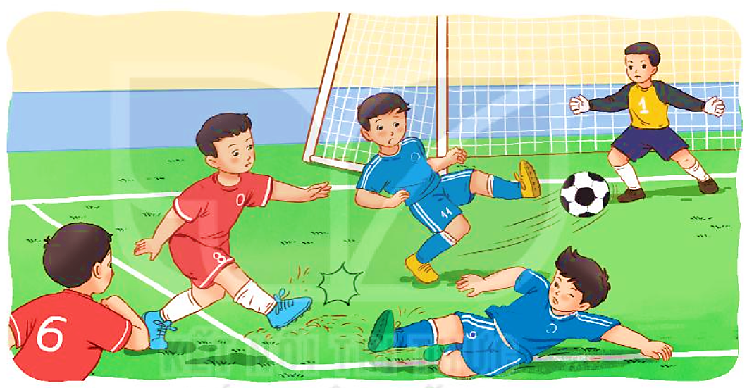

Slide 5
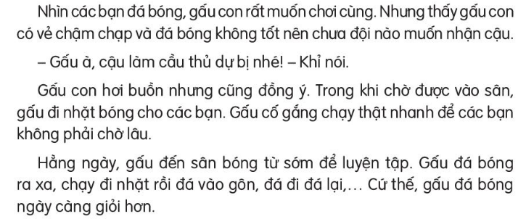
ĐỌC
Cầu thủ dự bị
Notes:
Bài giảng thiết kế bởi: Hương Thảo - tranthao121006@gmail.com

Slide 6
Luyện đọc từ khó
nhặt
gôn
ngạc nhiên

Slide 7
ĐỌC
Cầu thủ dự bị
2
Notes:
Bài giảng thiết kế bởi: Hương Thảo - tranthao121006@gmail.com

Slide 8
Luyện đọc câu khó
Một hôm, đến sân bóng thấy gấu đang luyện tập, các bạn ngạc nhiên nhìn gấu rồi nói: “Cậu giỏi quá!, “Này, vào đội tớ nhé!”, “Vào đội tớ đi!”.

Slide 9
GIẢI NGHĨA TỪ
Dự bị
Chưa phải là thành viên chính thức, nhưng có thể thay thế hoặc bổ sung khi cần
Notes:
Bài giảng thiết kế bởi: Hương Thảo - tranthao121006@gmail.com

Slide 10
CỦNG CỐ BÀI HỌC
Notes:
Bài giảng thiết kế bởi: Hương Thảo - tranthao121006@gmail.com

